Slide 1

Titre du Projet :
Association Interprofessionnelle du Coton du Burkina
(AICB)

Slide 2
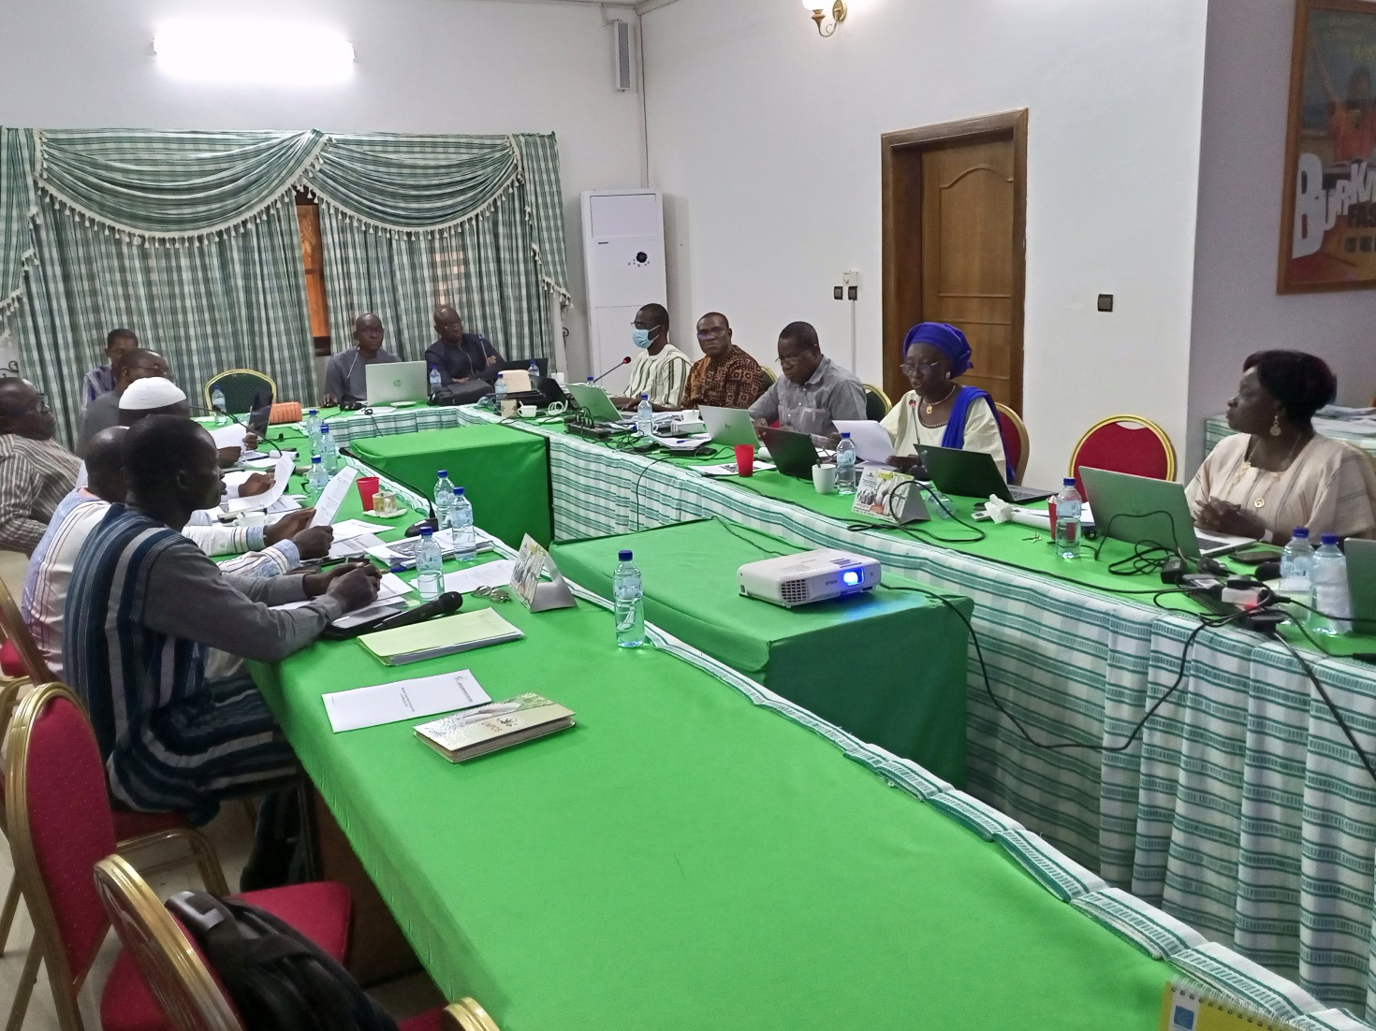
Sommaire
Introduction
Membres
Objet
Missions
Organes de fonctionnement
Membres du bureau de l’AICB
Equipe technique
Structures Ad’hoc

Slide 3
Introduction (1/2)
Dans le cadre de la libéralisation de la filière cotonnière, l’Etat, les Sociétés Cotonnières et l’UNPCB, ont signé le 3 septembre 2004, un Protocole d’Accord portant cahier des charges applicables aux opérateurs de la filière coton au Burkina Faso. Un protocole successeur en vigueur a été signé pour la période 2024 à 2027.
Ce Protocole d’Accord définit l’organisation de la filière coton, ainsi que les conditions et les modalités d’intervention des opérateurs dans la filière coton au Burkina Faso.

Slide 4
Introduction (2/2)
Le protocole d’accord dispose notamment que :
les Sociétés Cotonnières, les Organisations de Producteurs de Coton et les Autres acteurs de la filière, pourront s’organiser en associations professionnelles pour la défense de leurs intérêts professionnels respectifs ;
les différentes associations professionnelles s’obligent à créer une Association Interprofessionnelle qui est l’organe chargé de la gestion de la filière.
C’est pourquoi, l’Association Professionnelle des sociétés Cotonnières du Burkina (APROCOB) et l’Union Nationale des sociétés coopératives des Producteurs de Coton du Burkina (UNPCB), ont décidé de créer l’Association Interprofessionnelle du Coton du Burkina (AICB) ; cadre formel de concertation et d’actions leur permettant d’assurer une gestion interprofessionnelle de la filière et traiter des questions y relatives.

Slide 5
Membres
L’AICB est composée des organisations professionnelles dont les membres exercent au Burkina Faso des activités de production de coton graine, d’appui-conseil aux producteurs, d’achat de coton graine, d’égrenage et de commercialisation de fibre de coton;
L’Association Interprofessionnelle du Coton du Burkina (AICB) est formée entre deux familles professionnelles:
L’Association Professionnelle des sociétés Cotonnières du Burkina, en abrégé (APROCOB), regroupant les Sociétés Cotonnières du Burkina, ayant son siège social à Ouagadougou; &
L’Union Nationale des sociétés coopératives des Producteurs de Coton du Burkina, en abrégé (UNPCB), regroupant les Unions Provinciales des sociétés coopératives de Producteurs de Coton, constituées des Unions Départementales des sociétés coopératives de Producteurs de Coton, elles-mêmes constituées des Sociétés Coopératives de Simplifiées de Producteurs de Coton, ayant son siège social à Bobo-Dioulasso.

Slide 6
Organigramme structurelle de l’AICB
AICB
UNPCB
APROCOB
UPPC
SOFITEX
SOCOMA
FASO COTON
Famille professionnelle des producteurs
Famille professionnelle des egreneurs
UDPC
SCOOPS-PC

Slide 7
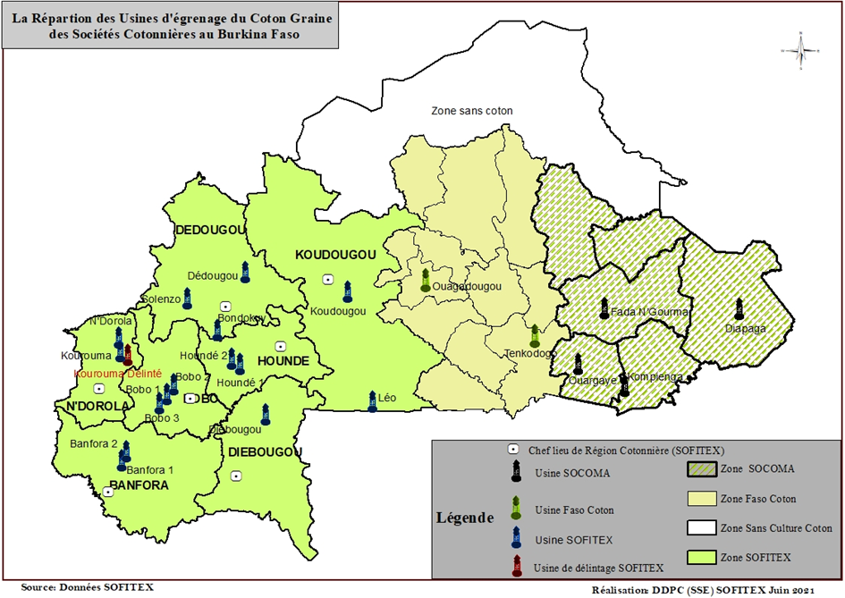
ZONES COTONNIERES DU BURKINA
Zone de production cotonnière | Capacités théorique des usines d’egrenage
SOFITEX | 550 000 T
SOCOMA | 170 000 T
FASO COTON | 70 000 T

Slide 8
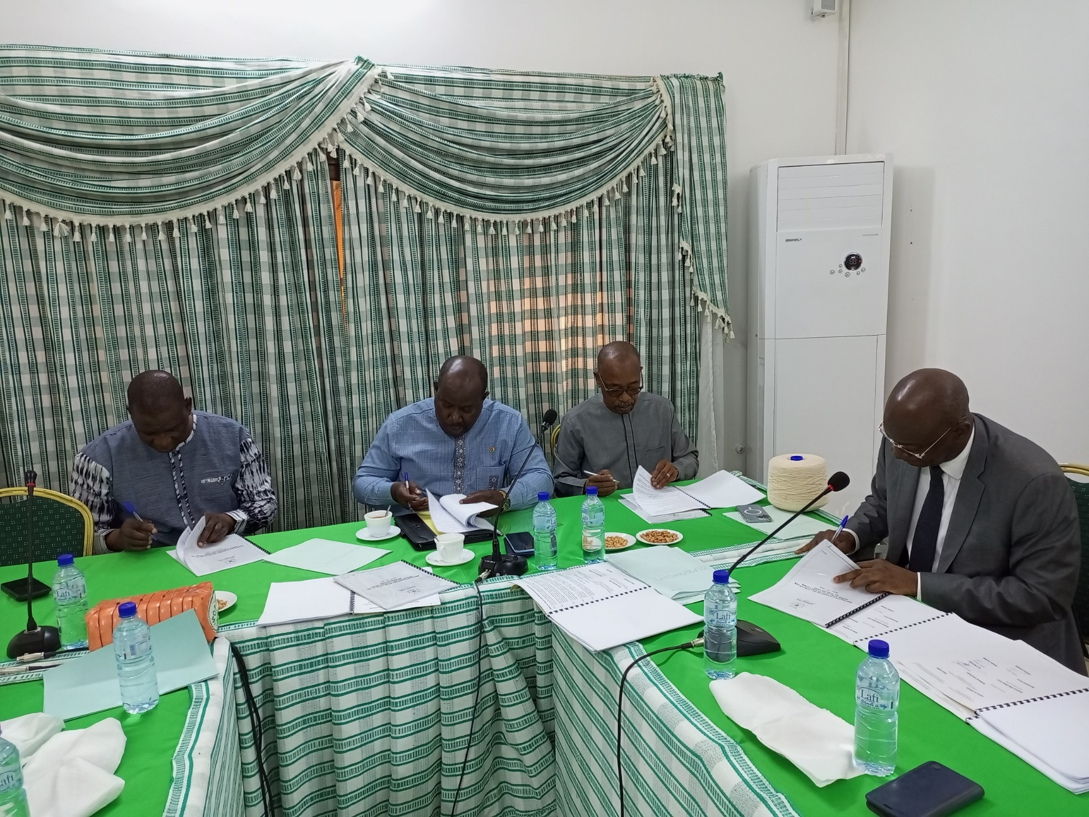
Photo 1: signature du protocole d’accord 2024-2027 par les directeurs des SC et le président de l’UNPCB

Slide 9
Objet
L’objet de l’AICB est d’assurer la gestion interprofessionnelle de la filière cotonnière du Burkina à travers un cadre formel de concertations et d’actions.
Pour ce faire, elle est mandatée pour :
Prendre en charge la gestion de la filière coton dans le cadre de rapports organisés entre les organisations professionnelles de la filière ;
Représenter l’Interprofession face à l’Etat, à ses démembrements et aux partenaires techniques et financiers impliqués dans la filière coton ;
Créer un cadre de concertation pour traiter des questions d’intérêt commun entre les membres ;
Défendre les intérêts des organisations professionnelles qui la composent en particulier et de la filière cotonnière en général ;
Promouvoir le développement de la filière coton du Burkina ;

Slide 10
Missions (1/3)
L’AICB a pour missions principales de :
Développer la concertation entre les différents acteurs des maillons de la filière coton afin de faciliter l’harmonisation de leurs positions et d’améliorer entre eux, la communication et les échanges ;
Promouvoir et gérer les accords interprofessionnels entre les différents acteurs des maillons en veillant à l’application des mécanismes qui y sont contenus, notamment, la fixation du prix d’achat du coton graine, la détermination des conditions de cession des intrants agricoles aux producteurs, la définition des standards du coton graine, la gestion du Fonds de Lissage des prix d’achat du coton graine, la gestion du Fonds Intrants Coton, ainsi que des instruments et mécanismes financiers dont l’Association se serait dotée ;
Promouvoir et garantir la qualité des produits de la filière et la création de labels ;
représenter et défendre les intérêts de la filière, en servant d’interface entre les différents acteurs de la filière et les tiers pour la définition des politiques, des stratégies et des méthodes de promotion de la filière ;

Slide 11
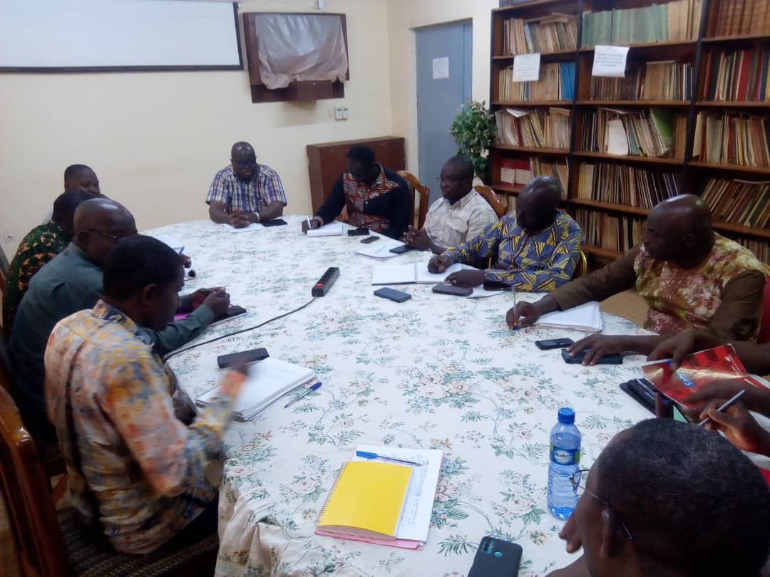
Missions (2/3)
développer et valoriser les fonctions et outils communs de promotion de la filière à travers notamment la recherche, la formation et l’appui-conseil ; la gestion des fonctions communes concernent entre autres :
la recherche cotonnière,
la formation et l’appui-conseil aux producteurs ;
le contrôle de qualité du coton graine,
le classement de la fibre,
l’élaboration d’un cahier de charges commun à toutes les sociétés cotonnières, précisant les caractéristiques techniques des intrants ainsi que la détermination de leurs conditions de cession en vue de l’approvisionnement en intrants agricoles ;
Photo 2: formation des formateurs sur les jassides à BOBO par le programme coton

Slide 12
Missions (3/3)
la fixation du prix d’achat du coton graine au producteur ;
développer des procédures simples et des propositions de taxation, d’accès aux produits financiers et aux approvisionnements en intrants ;
La production et la distribution de semences;
appuyer et dynamiser l’organisation et la formation professionnelles des acteurs de la filière ;
centraliser, traiter et diffuser d’une part, les informations stratégiques sur la filière et d’autre part, les informations économiques, commerciales, agronomiques et statistiques sur le coton et les membres et les données permettant de suivre les effets ou les impacts de chaque organisation ou organisation professionnelle.
Négocier avec l’Etat, la rétrocession des ressources allouées à la filière ;

Slide 13
Organe de fonctionnement (1/4)
Les organes de l’AICB sont les suivants : L’Assemblée Générale ; Le Conseil d’Administration ;
Le Secrétariat Exécutif ; La Commission de Contrôle
L’Assemblée Générale:
L’Assemblée Générale est composée des représentants désignés de chaque organisation professionnelle membre.
A l’étape actuelle des adhésions, l’Assemblée Générale est composée de seize [16] représentants des organisations professionnelles, à raison de :
Huit (8) représentants de l’Union Nationale des sociétés coopératives des Producteurs de Coton du Burkina ;
Huit (8) représentants de l’Association des Sociétés cotonnières du Burkina ;
Chaque représentant dispose d’une voix.

Slide 14
Organe de fonctionnement (2/4)
Les organes de l’AICB sont les suivants :
Le Conseil d’Administration
L’Assemblée Générale est l’organe ou l’instance suprême de prise de décisions et d’orientation de l’AICB.
Le Conseil d’Administration se réunit une fois par semestre et chaque fois que de besoin sur convocation de son Président et sur un ordre du jour déterminé;

Slide 15
Organe de fonctionnement (3/4)
Le Secrétariat Exécutif
Le Secrétariat Exécutif est chargé de la mise en œuvre et de la coordination des activités de l’AICB. Il est placé sous le contrôle et la supervision du Conseil d’Administration.
Le Secrétariat Exécutif est placé sous la responsabilité d’un Secrétaire Exécutif. Un cahier de charges précise les rôles et tâches du Secrétaire Exécutif.
Le Secrétariat Exécutif est composé de :
Un Secrétaire Exécutif ;
Un (e) chargée d’Agronomie et Recherche Développement ;
Un chargé du Suivi-Evaluation ;
Une Cellule chargée des Analyses Economiques et de la Veille Commerciale des Engrais ;
Un assistant technique au SE;
Un assistant chargé de l’appui conseil et formation aux producteurs et aux organisation des producteurs de coton,
Un responsable Administratif comptable et financier;
La Commission de Contrôle
La Commission de Contrôle est l’organe de contrôle interne de l’AICB.

Slide 16
Conseil d’administration
Secrétaire Exécutif
Secrétariat
Assistant chargé de l’appui conseil
Chargé d’Agronomie et RD
Chargé du Suivi Evaluation
Chargé des analyses
Chargé de l’administration

Slide 17
Organe de fonctionnement (4/4)
La Commission de Contrôle
La Commission de Contrôle est l’organe de contrôle interne de l’AICB.
La Commission de Contrôle est chargée principalement de contrôler :
L’application du manuel des procédures administratives, comptables et financières et la régularité des opérations financières ;
Le respect de la règlementation en vigueur ;
La mise en œuvre des décisions de l’Assemblée Générale ;
L’exécution du programme annuel d’activités et du budget annuel de l’AICB ;
La mise en œuvre des accords interprofessionnels.
La Commission de Contrôle est également habilitée à diligenter toute action de recouvrement de fonds indûment engagés par les organes de gestion de l’AICB.
La Commission de Contrôle est composé de quatre (04) membres, à raison de :
02 membres représentant l’Union Nationale des Producteurs de coton du Burkina ;
02 membres représentant l’Association Professionnelles des Sociétés Cotonnières du Burkina ;

Slide 18
Structures Ad’hoc (1/2)
Les structures Ad’hoc de l’AICB sont composés de l’AFICB et l’AFdL
L’Association Fonds Intants Coton du Burkina (AFICB)
L’Association Fonds Intrants Coton du BURKINA est formée entre :
L’Association Professionnelle des sociétés Cotonnières du Burkina, en abrégé (APROCOB), regroupant les Sociétés Cotonnières du Burkina, et l’Union Nationale des Sociétés Coopératives des Producteurs de Coton du Burkina, en abrégé (UNPCB), regroupant les Unions Provinciales de Producteurs de Coton, constituées des Unions Départementales de Producteurs de Coton, elles mêmes constituées des Groupements de Producteurs de Coton.
L’AFICB est une association à but non lucratif. Elle a pour objet exclusif d’assurer la gestion d’un fonds pour contribuer au financement de l’achat et à une meilleure gestion des intrants de la filière coton, conformément au Titre III, articles 6 et 7 de l’accord interprofessionnel.

Slide 19
Structures Ad’hoc (2/2)
Les structures Ad’hoc de l’AICB sont composés de l’AFICB et l’AFdL
L’Association Fonds de Lissage (AFdL)
L’Association Fonds de Lissage est formée entre :
L’Association Professionnelle des sociétés Cotonnières du Burkina, en abrégé (APROCOB), regroupant les Sociétés Cotonnières du Burkina, et l’Union Nationale des Sociétés Coopératives des Producteurs de Coton du Burkina, en abrégé (UNPCB), regroupant les Unions Provinciales de Producteurs de Coton, constituées des Unions Départementales de Producteurs de Coton, elles mêmes constituées des Groupements de Producteurs de Coton.
L’AFdL a pour objet principale de gérer le mécanisme de détermination du prix d’achat du coton graine et du dispositif de lissage du prix d’achat du coton graine.

Slide 20
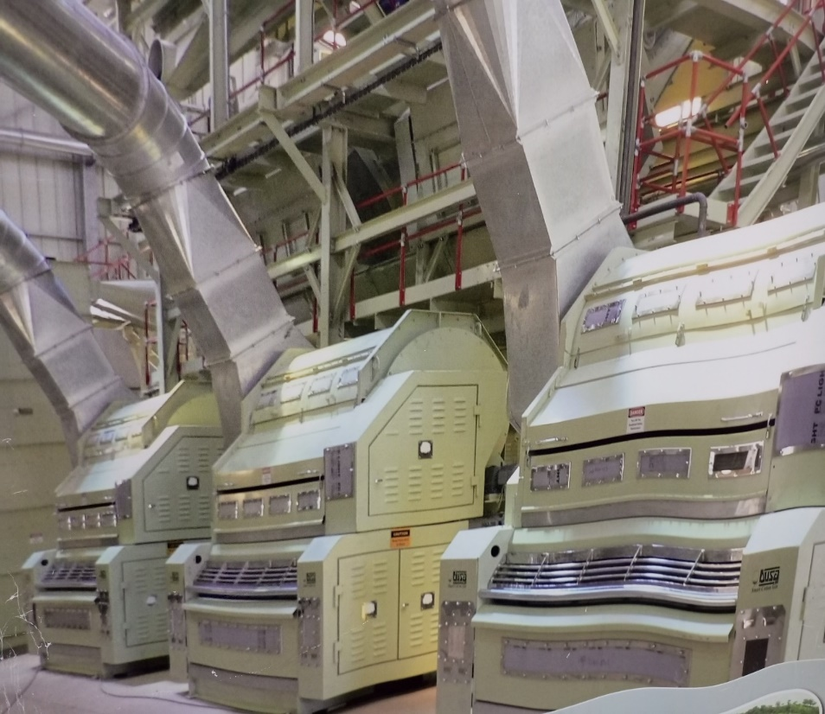
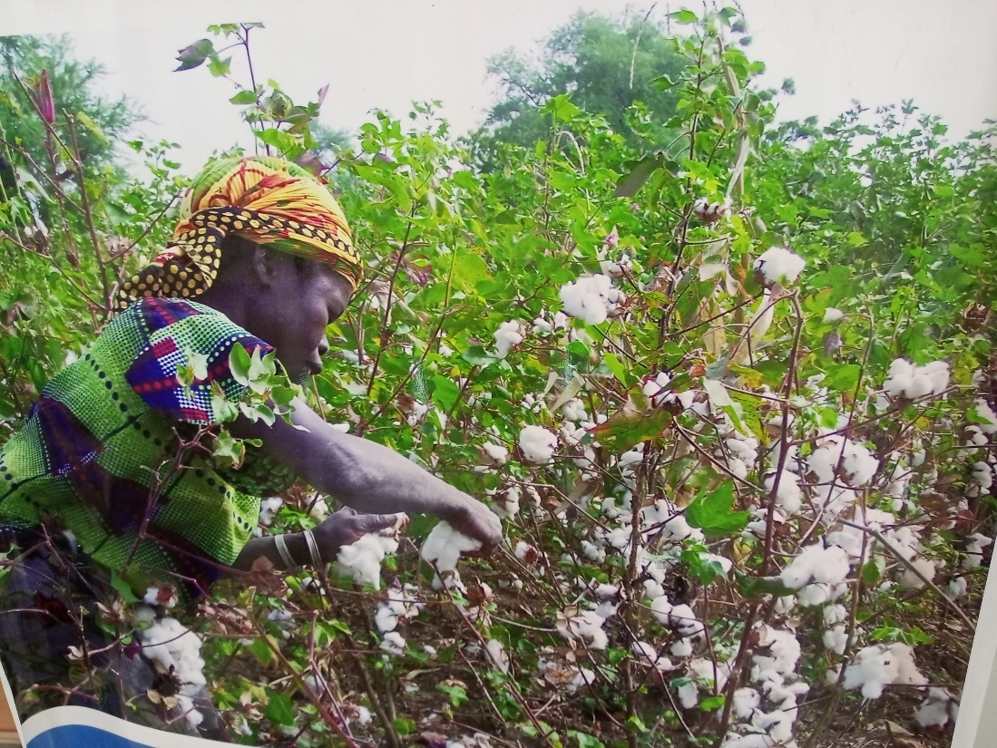

Merci

